Slide 1
Crea reglas en Outlook para mejorar tu eficiencia
Caso de adopción 3.2

Slide 2
Índice de contenidos
3.0. Introducción​
​
3.1. Organiza tu bandeja de entrada
​
3.2. Crea reglas en Outlook para mejorar tu eficiencia
​
3.3. Gestiona estados y notificaciones en Microsoft 365

Slide 3
Objetivos
Configurar y personalizar reglas en Outlook para automatizar la gestión del correo.
Clasificar los correos automáticamente según criterios como remitente, palabras clave o prioridad.
Identificar buenas prácticas y errores comunes en la aplicación de automatismos para evitar la pérdida de correos importantes o la sobrecarga de reglas innecesarias.

Slide 4


Pon reglas
María sigue su formación y descubre las reglas de Outlook, que automatizan la gestión de los correos entrantes según remitente, prioridad, destinatario, etc.
¿La ayudamos a aplicarlas?

Slide 5

Buenas prácticas al crear reglas automáticas
Las normas y avisos o reglas de Outlook son instrucciones predefinidas que permiten automatizar la gestión de los correos electrónicos según criterios establecidos por el usuario. Esta automatización le permitirá dedicar menos tiempo a ordenar el correo manualmente y más tiempo a sus tareas importantes.
Haz clic en el menú inferior para leer qué puede hacer María:
Configurar respuestas automáticas para ciertos correos
Las respuestas automáticas son muy útiles para gestionar correos electrónicos cuando no puedes responder de inmediato. Puedes configurarlas para mensajes de determinados remitentes o con ciertos asuntos.
Por ejemplo, puedes crear una respuesta automática para informar a los remitentes de que has recibido su correo y que les responderás pronto.
Priorizar mensajes de determinadas personas
Puedes configurar tu correo electrónico para dar prioridad a los mensajes de personas específicas, como tu jefe o clientes importantes.
Esto puede incluir marcar estos correos como importantes, moverlos a la parte superior de tu bandeja de entrada o incluso configurar notificaciones especiales para estos remitentes.
Asignar categorías a los mensajes según el contenido o el remitente
Las categorías son una forma útil de clasificar los correos electrónicos. Puedes asignar diferentes colores o etiquetas a los mensajes según su contenido o quién los envía.
Por ejemplo, puedes marcar todos los correos relacionados con proyectos con una etiqueta verde y los correos personales con una etiqueta azul. Esto facilita la identificación rápida de los correos importantes.
Filtrar y mover automáticamente correos a carpetas específicas
Puedes crear reglas o filtros en tu cliente de correo electrónico para organizar automáticamente los mensajes entrantes.
Por ejemplo, puedes configurar una regla para que todos los correos que te lleguen de Travesía M365 para que vayan directamente a una carpeta llamada “Formación Travesía M365”.
Esto te ayuda a mantener tu bandeja de entrada limpia y organizada.
Filtrar y desplazar
Asignar categorías
Priorizar mensajes
Configurar respuestas automáticas

Slide 6
Buenas prácticas al crear reglas automáticas
Las reglas de Outlook son una herramienta útil para automatizar la gestión del correo, pero para que sean realmente efectivas es importante aplicarlas correctamente. La siguiente tabla recoge algunas buenas prácticas y errores frecuentes que conviene tener en cuenta.
✅ Buenas prácticas | ❌ Errores frecuentes
Crear reglas sencillas y útiles: es importante evitar reglas demasiado complejas que acaben siendo difíciles de gestionar. | Olvidarse de revisar carpetas con correos filtrados: esto puede hacer que se pasen por alto mensajes importantes.
Revisar las carpetas con reglas aplicadas: si Outlook mueve correos automáticamente, es importante comprobar esas carpetas periódicamente. | Crear reglas contradictorias: por ejemplo, una regla que mueva un correo a una carpeta y otra que lo marque como prioritario.
Mantener un equilibrio: no se debe abusar de las reglas para evitar perder información relevante. | Aplicar demasiadas reglas: si hay muchas reglas activas, Outlook puede tardar más en procesar los correos y hacer que María pierda agilidad.

Slide 7
Recomendaciones para saber si necesitas reglas
Para identificar qué reglas pueden serte útiles, puedes hacerte algunas preguntas que te ayuden a optimizar la gestión de tu correo electrónico:
¿Cuántos correos recibes al día? Si tu bandeja de entrada se llena rápidamente (más de 30-50 correos diarios), podrías beneficiarte de reglas que clasifiquen automáticamente los mensajes en carpetas o con etiquetas.
¿Recibes correos recurrentes? Si recibes mensajes habitualmente de determinadas personas, equipos o proyectos, configura reglas para archivarlos, destacarlos o redirigirlos de forma automática.
¿Necesitas destacar mensajes importantes para no perderlos? Configura alertas, categorías específicas o fíjalos para que siempre estén visibles.
Empieza con reglas simples y ajústalas según tus necesidades. Con estas preguntas, podrás personalizar mejor tu correo y gestionarlo de forma más eficiente.

Slide 8


Ventajas e inconvenientes de usar reglas
Las reglas son herramientas automatizadas que permiten gestionar y organizar los correos electrónicos según criterios específicos definidos por el usuario, como remitente, asunto o palabras clave. Aunque ofrecen grandes beneficios, también presentan algunos riesgos que conviene tener en cuenta.
Ahorro de tiempo: Las reglas automatizan tareas repetitivas, como mover correos a carpetas específicas o asignar categorías, liberando tiempo para centrarse en actividades de mayor valor.
Menor sobrecarga visual: Al filtrar automáticamente mensajes menos prioritarios o agruparlos según temas, la bandeja de entrada se mantiene más limpia y fácil de gestionar.
Clasificación automática: Facilita la organización sistemática de los correos, garantizando que cada mensaje llegue al lugar correcto sin intervención manual, lo que mejora la eficiencia y evita olvidos.
Riesgo de perder correos importantes: Si una regla está mal configurada o demasiado restrictiva, existe el peligro de que mensajes relevantes se desvíen a carpetas poco consultadas o se marquen incorrectamente, retrasando su atención.
Necesidad de revisión constante: Las reglas deben ajustarse periódicamente para adaptarse a cambios en los flujos de trabajo o en los tipos de mensajes recibidos, lo que implica mantenimiento.
Complejidad para usuarios noveles: Configurar reglas avanzadas puede resultar complicado para quienes no están familiarizados con estas herramientas, generando errores o desconfianza en su uso.

Slide 9
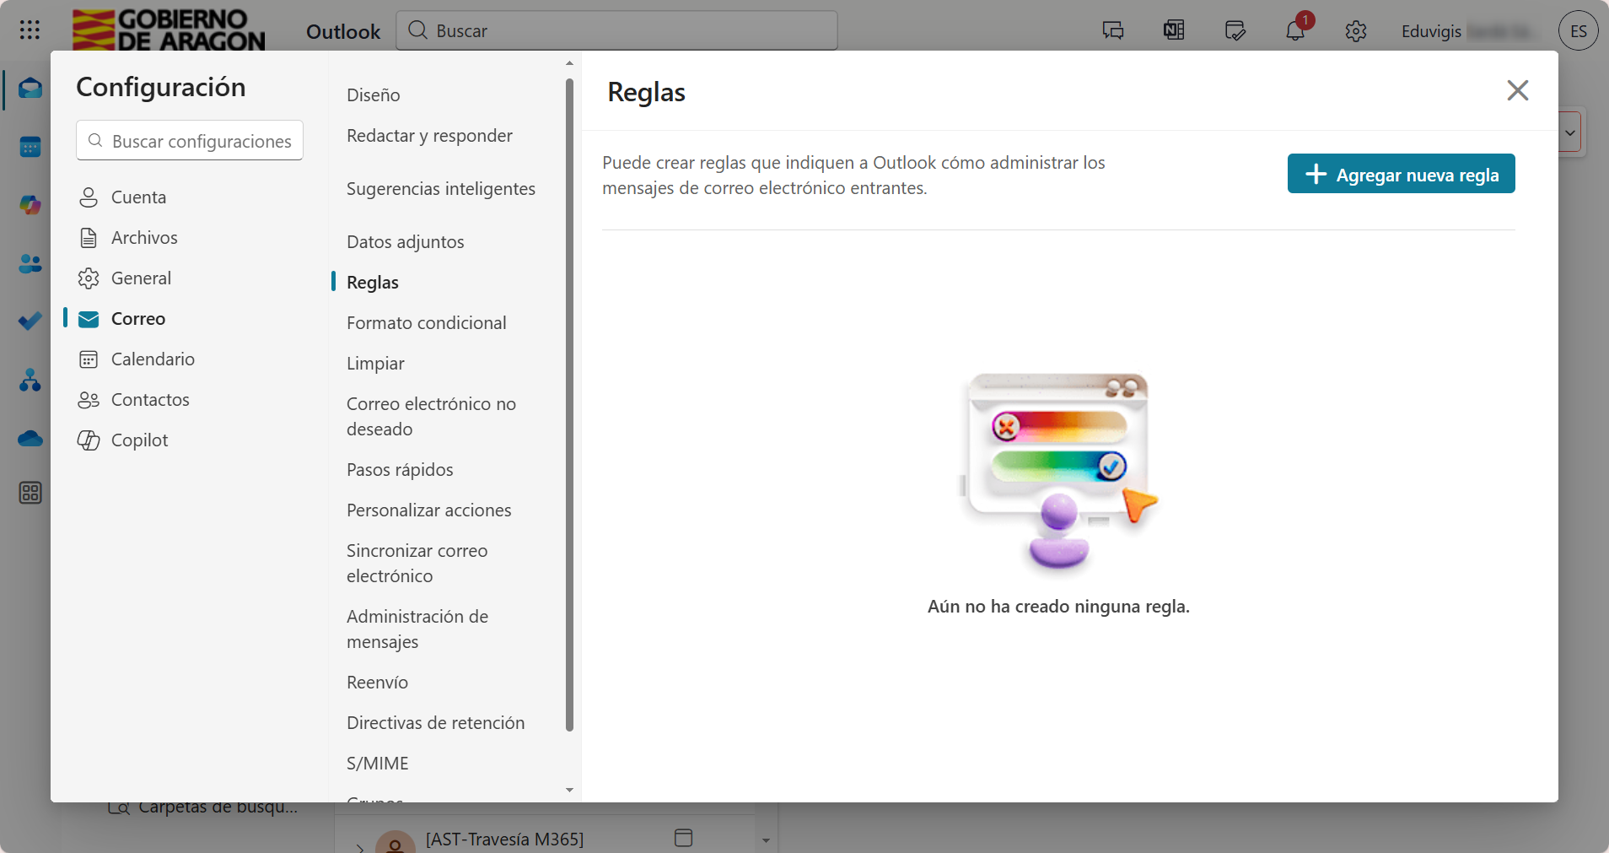
Configura reglas en Outlook
1
Para gestionar las reglas de correo en Outlook Web, ves a Configuración (1), después a Correo (2) y posteriormente a Reglas (3). Finalmente, haz clic en “Agregar nueva regla” (4).
4
3
2

Slide 10
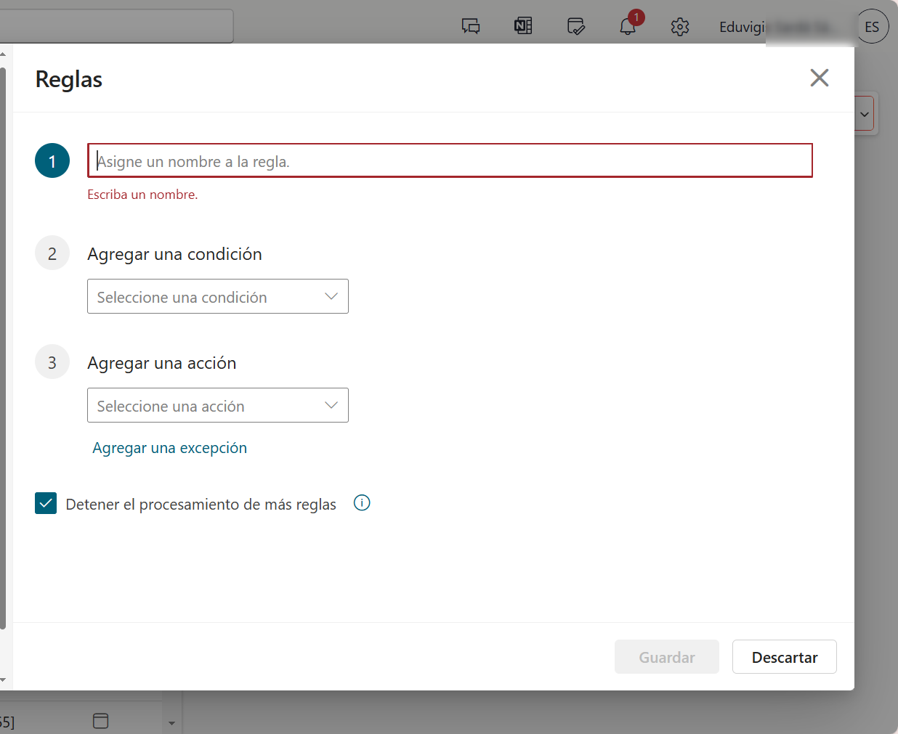
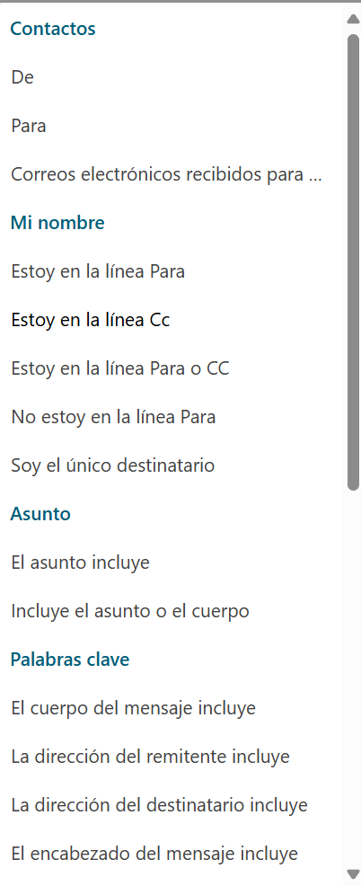
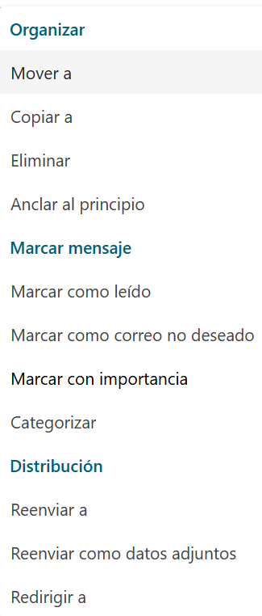
Configura reglas en Outlook
En Outlook, primero guarda con un nombre (1) la regla y se ejecuta siguiendo el orden configurado en la lista de reglas. una regla tiene tres partes:
Condición (2): define qué mensajes se verán afectados (por ejemplo, remitente, asunto o si estás en copia).
Acción (3): indica qué hacer con esos mensajes (mover, categorizar, marcar prioridad…).
Excepción (4): evita que la regla se aplique en casos concretos (por ejemplo, si el asunto contiene “urgente”).
1
2
3
4

Slide 11
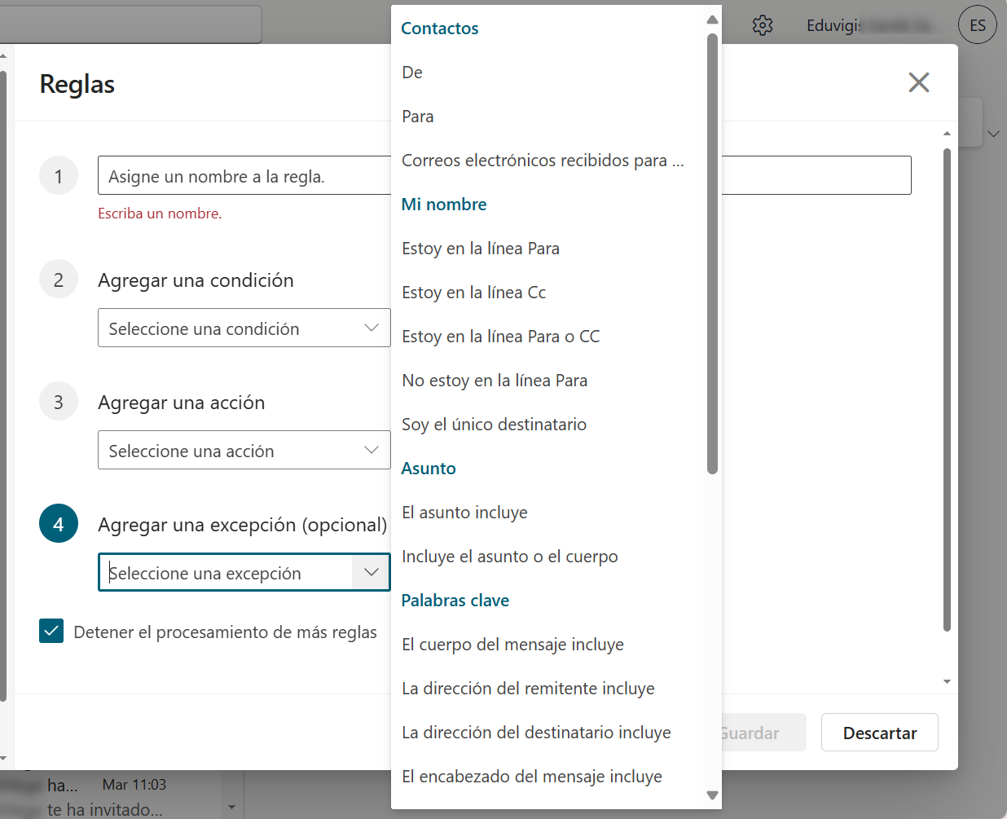
Configura reglas en Outlook
Cuando decidas aplicar una excepción, simplemente haz clic sobre la opción. Verás que se abre un nuevo apartado (1) con un desplegable de opciones (2), donde podrás elegir fácilmente en qué situaciones concretas no quieres que tu regla se aplique.
Además, tienes la opción de marcar “Detener el procesamiento de más reglas” (3). Esto significa que, una vez se cumpla esta regla, Outlook ya no seguirá comprobando las demás reglas que tengas configuradas. Es útil para evitar conflictos o duplicaciones si varias reglas pudieran aplicarse al mismo mensaje.”
1
2
3

Slide 12
Ejemplos de reglas útiles
Las reglas de Outlook son como un asistente silencioso que trabaja por ti: clasifican, priorizan y ordenan automáticamente tus mensajes para que puedas concentrarte en lo que realmente importa. En las próximas secciones descubrirás cómo configurar reglas prácticas que te ayudarán a mantener tu bandeja de entrada bajo control, reducir distracciones y ganar tiempo para tus tareas clave.
Si estás en copia (CC), marcar el correo como baja prioridad.
Si el remitente es tu director/a, marcar como prioridad alta.
Asignar categorías automáticamente según palabras clave en el asunto.
Agrupar notificaciones de sistemas o plataformas en carpetas específicas.
Mover correos recurrentes de boletines a carpetas de lectura posterior.
1
2
3
4
5

Slide 13
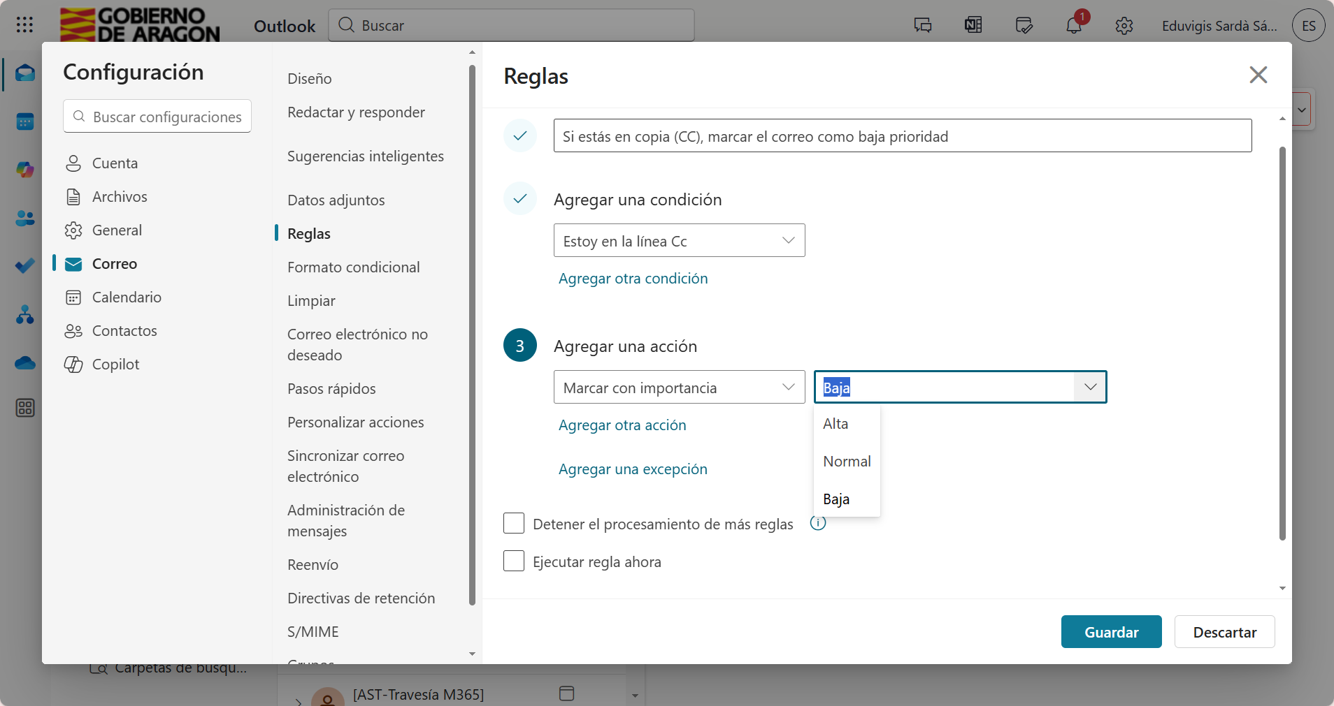
Ejemplos de reglas útiles
En Outlook Web si estás en copia (CC), marcar el correo como baja prioridad.
1
1
En Outlook Web, Haz clic en “Agregar nueva regla”, escribe un nombre descriptivo (1) y, en la condición, elige “Estoy en la línea CC” (2). En la acción selecciona “Marcar con importancia” (3), en la nueva pestaña selecciona “Baja” (4) y confirma pulsando “Guardar” (5).
2
3
4
5

Slide 14


Ejemplos de reglas útiles
Si estás en copia (CC), marcar el correo como baja prioridad.
1
Recomendación: Úsala si recibes más de 20 correos al día donde sueles estar solo en copia y la mayoría no requieren acción inmediata.
Recomendación: Úsala si recibes más de 20 correos al día donde sueles estar solo en copia y la mayoría no requieren acción inmediata.
Permite identificar rápidamente mensajes donde no eres el destinatario principal.
Ayuda a centrarte en correos que requieren acción directa.
Reduce el ruido en la bandeja de entrada principal.
Facilita la clasificación visual de mensajes.
Podrías pasar por alto mensajes importantes enviados en copia.
Requiere revisar periódicamente la carpeta o la lista de prioridad baja.
No todos los correos en CC son prescindibles, lo que puede generar falsas sensaciones de baja urgencia.

Slide 15
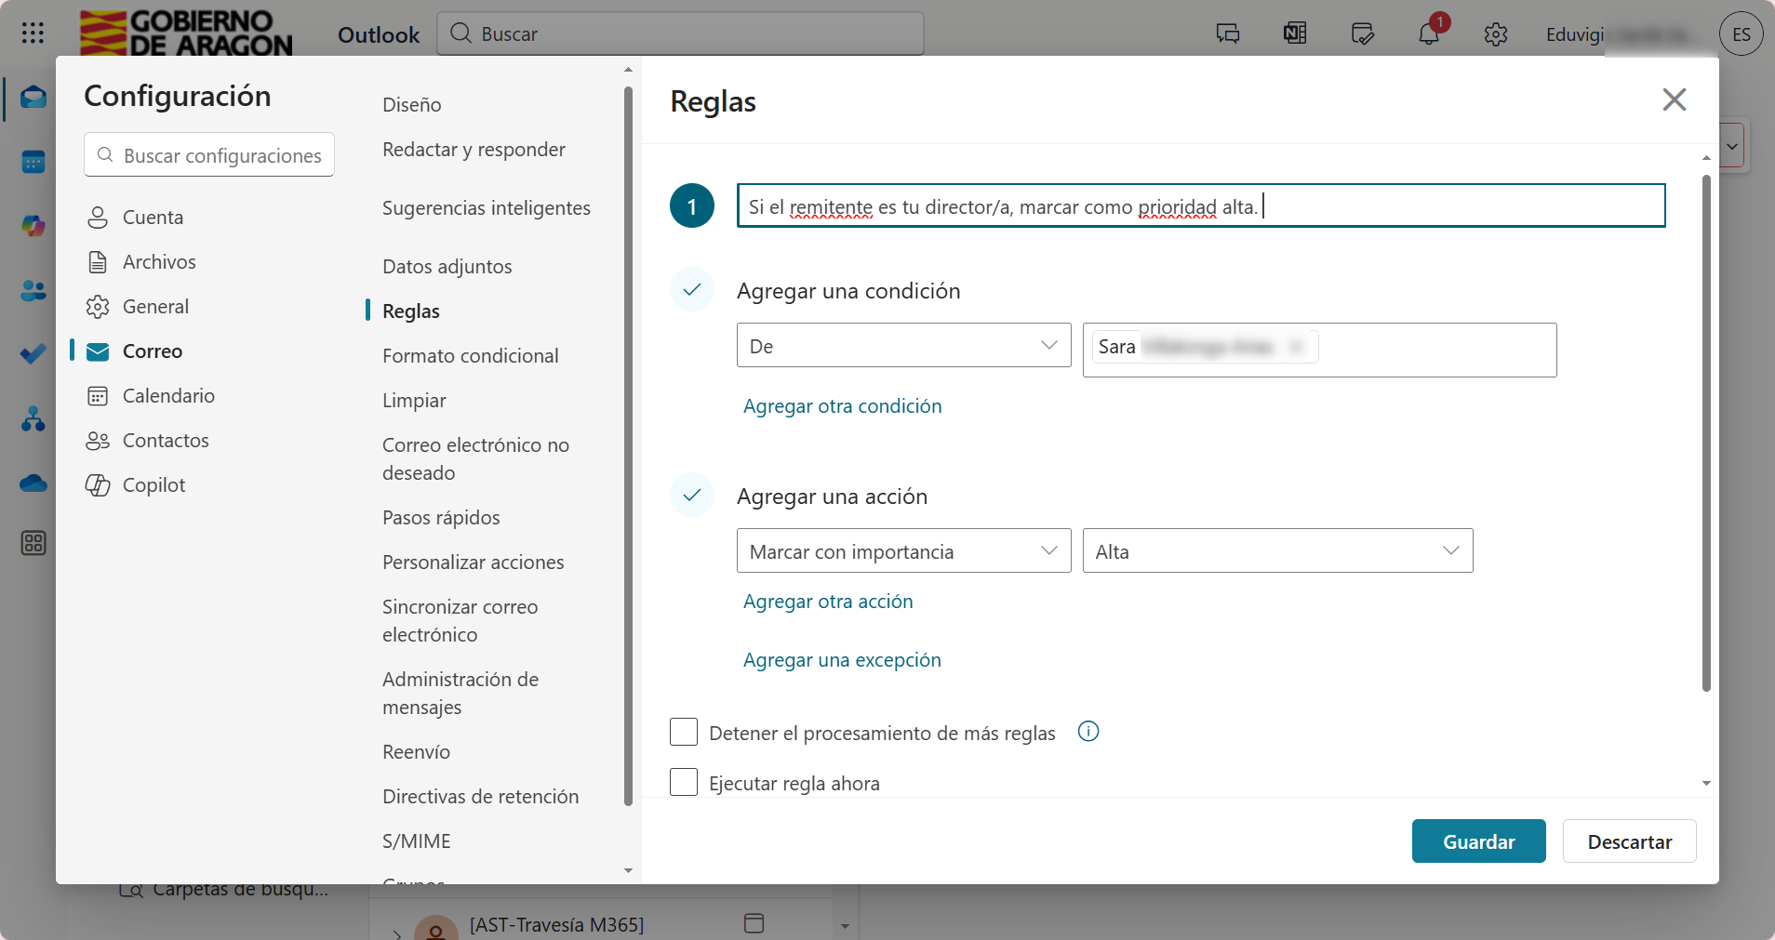
Ejemplos de reglas útiles
En Outlook Web si el remitente es tu director/a, marcar como prioridad alta.
2
En Outlook Web, Haz clic en “Agregar nueva regla”, escribe un nombre descriptivo (1) y, en la condición, elige “De”(2) e incluye en el campo que aparece (3) el correo de la directoria. En la acción selecciona “Marcar con importancia” (4), en la nueva pestaña selecciona “Alta” (5) y confirma pulsando “Guardar” (6).
1
2
5
3
4
6

Slide 16

Ejemplos de reglas útiles
Si el remitente es tu director/a, marcar como prioridad alta.
2
Recomendación: Ideal si recibes más de 5 correos semanales de esta persona y suelen requerir respuesta rápida.
Destaca de forma inmediata mensajes potencialmente críticos.
Reduce el riesgo de pasar por alto comunicaciones importantes.
Facilita priorizar la respuesta a tu responsable directo.
Mejora la gestión del tiempo en entornos con alta carga de correos.
Si tu director/a envía mensajes no urgentes, la bandeja de entrada puede saturarse de prioridades altas.
Puede perder eficacia si se abusa de la categoría de alta prioridad.
No distingue entre mensajes informativos y tareas urgentes.

Slide 17

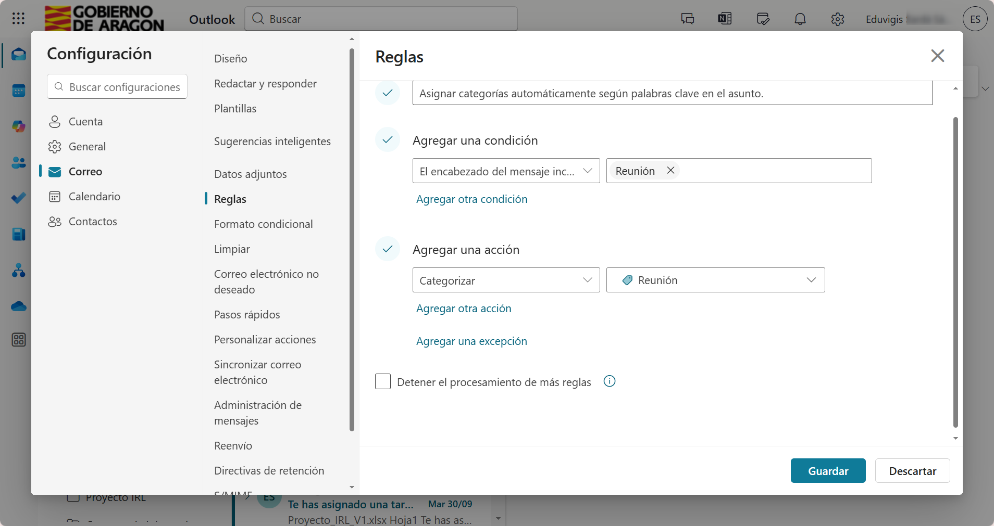
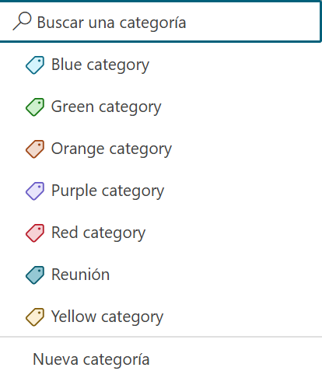
Ejemplos de reglas útiles
Para más información sobre como crear categorías personalizadas consulta el Caso de adopción 3.1
Asignar categorías automáticamente según palabras clave en el asunto.
3
En Outlook Web, crea una nueva regla y en la condición selecciona “El asunto incluye” (1). Introduce las palabras clave (2) que quieres que activen la regla y, en la acción “Categorizar”(3), elige la categoría (4). Pulsa “Guardar” (5) para confirmar.
1
2
3
4
5

Slide 18
Ejemplos de reglas útiles
Asignar categorías automáticamente según palabras clave en el asunto.
3
Recomendación: Muy útil si recibes más de 15 correos diarios relacionados con proyectos o temas que quieres agrupar.
Organiza visualmente los correos sin intervención manual.
Facilita la búsqueda y el filtrado por temas o proyectos.
Ahorra tiempo al clasificar mensajes de forma automática.
Mantiene consistencia en la organización del correo.
Depende de que las palabras clave estén presentes y bien escritas.
Puede asignar categorías a mensajes irrelevantes si el término es muy genérico.
Requiere revisión periódica para ajustar o ampliar la lista de palabras clave.

Slide 19
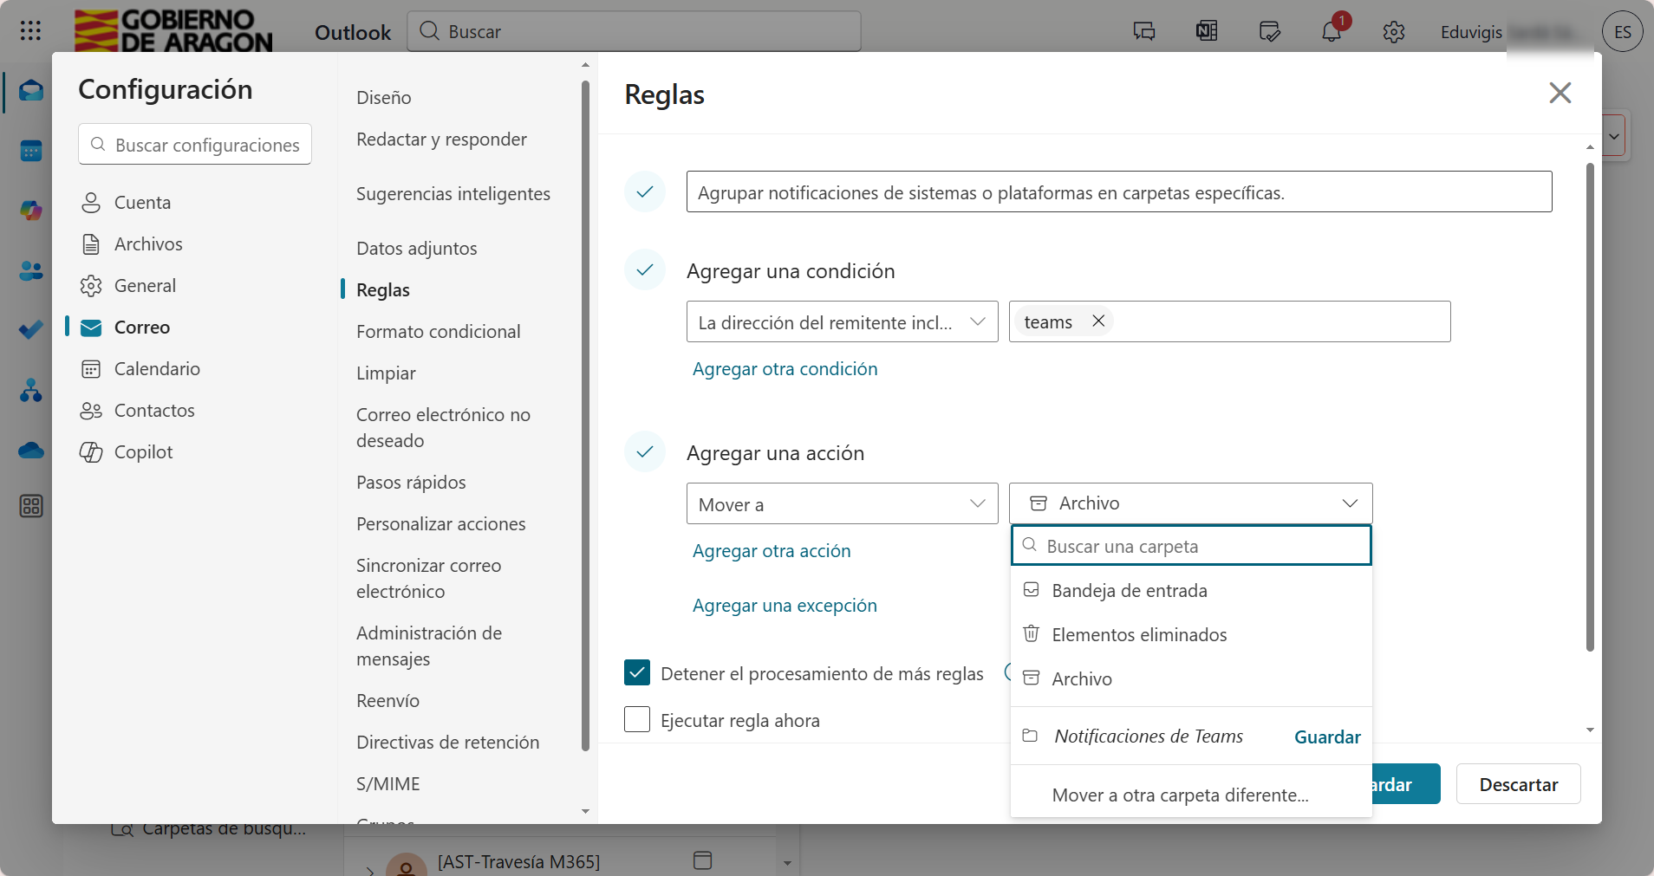

Ejemplos de reglas útiles
Agrupar notificaciones de sistemas o plataformas en carpetas específicas.
4
Descripción de la regla: Mueve automáticamente a carpetas dedicadas las notificaciones generadas por herramientas o plataformas (ERP, CRM, Teams, etc.). Esta se puede extrapolar a otras reglas donde quieras asignar a una carpeta concreta a una serie de correos.
1
2
3
5
4
En Outlook Web, crea una nueva regla, como condición “La dirección del remitente incluye” (1) y añade la palabra de referencia (2) del sistema o plataforma. En la acción selecciona “Mover a carpeta” (3) y elige la carpeta correspondiente o crea-la (4). Confirma la nueva carpeta pulsando “Guardar” (5). Y guarda la regla.

Slide 20
Ejemplos de reglas útiles
Agrupar notificaciones de sistemas o plataformas en carpetas específicas.
4
Recomendación: Recomendada si recibes más de 10 notificaciones automáticas diarias y no todas requieren acción inmediata..
Mantiene la bandeja de entrada limpia y enfocada en correos relevantes.
Facilita revisar notificaciones de forma agrupada y ordenada.
Reduce distracciones causadas por avisos automáticos.
Permite diferenciar claramente entre comunicación humana y alertas del sistema.
Riesgo de no detectar notificaciones críticas si no se revisa la carpeta con frecuencia.
Puede requerir varios criterios para capturar todas las notificaciones de un mismo sistema.
Si cambian remitentes o formatos, la regla podría dejar de funcionar.

Slide 21
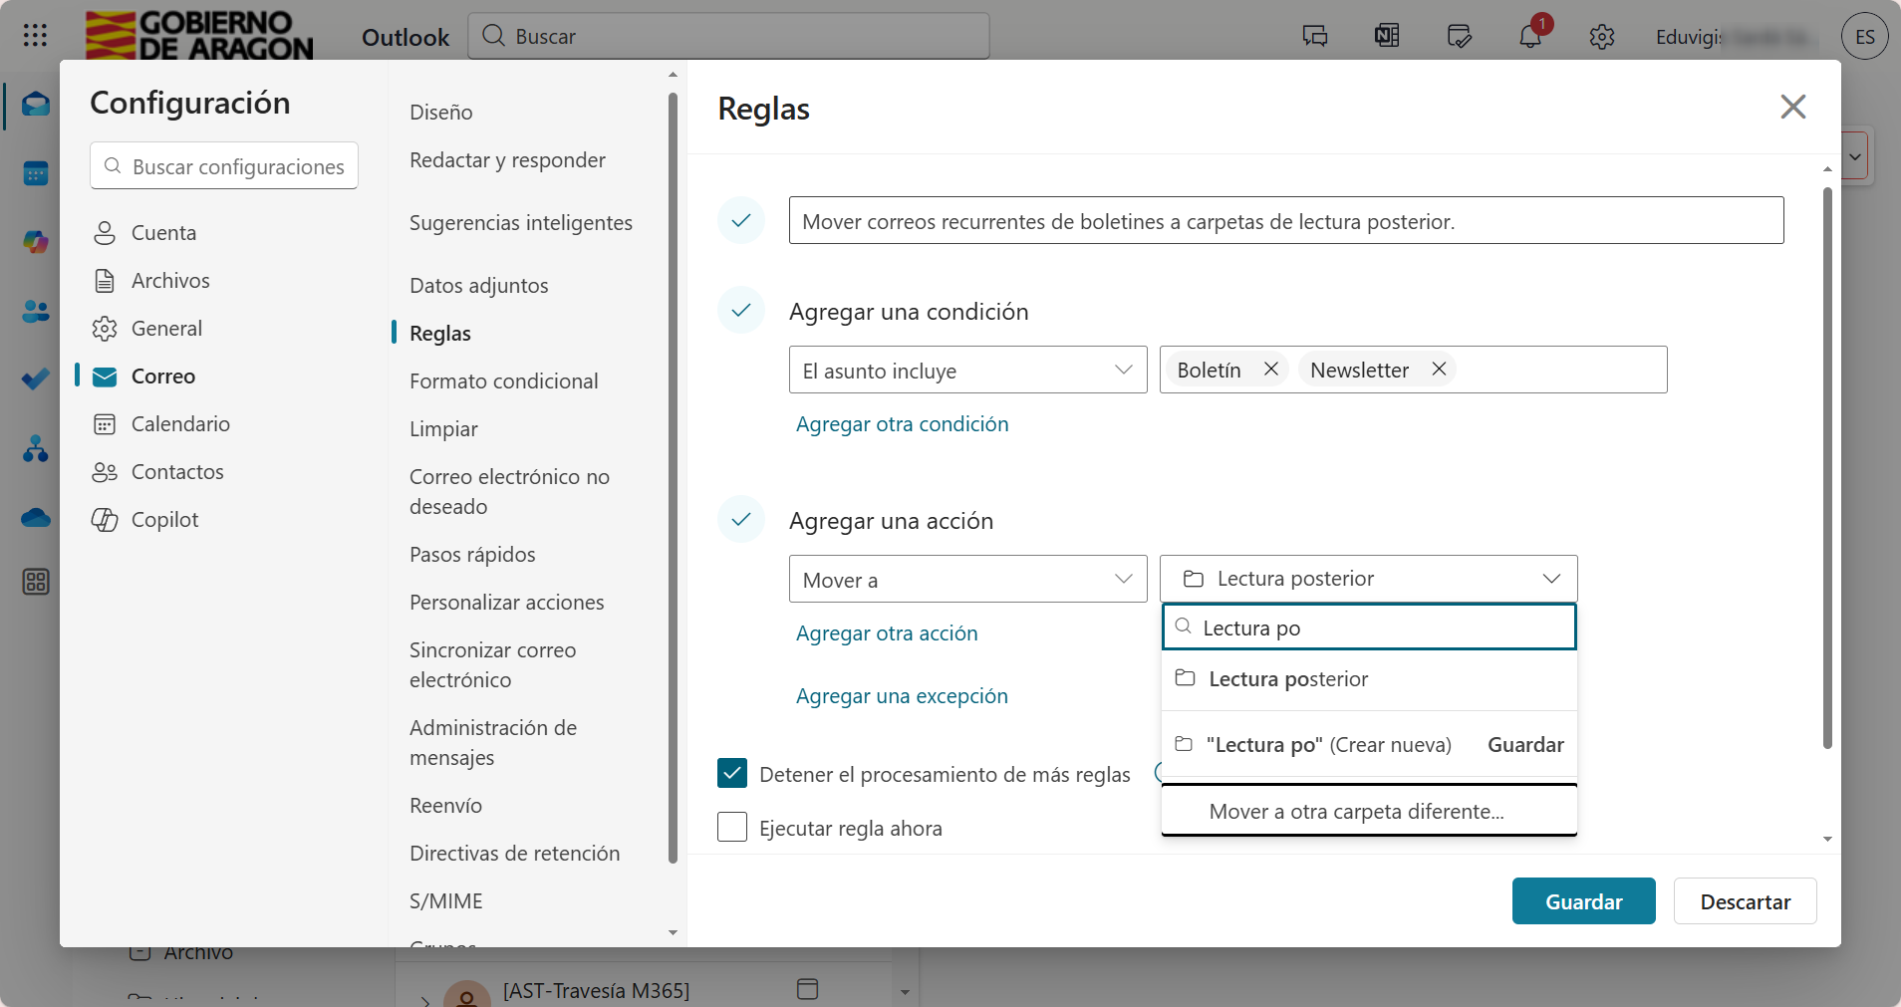
Ejemplos de reglas útiles
Mover correos recurrentes de boletines a carpetas de lectura posterior.
5
Descripción de la regla: Redirige automáticamente boletines, newsletters y comunicaciones periódicas a una carpeta para revisarlos en otro momento.
1
2
3
4
5
6
En Outlook Web, crea una nueva regla con la condición “El asunto contiene” (1) palabras como “boletín” o “newsletter” (2). En la acción, elige “Mover a carpeta” (3) y busca la carpeta (4) que hayas creado para este fin y selecciónala (5). Guarda los cambios pulsando “Guardar” (6).

Slide 22
Ejemplos de reglas útiles
Mover correos recurrentes de boletines a carpetas de lectura posterior.
5
Recomendación: Úsala si recibes más de 5 boletines a la semana y quieres leerlos sin interrumpir otras tareas.
Evita interrupciones durante la jornada laboral.
Mantiene la bandeja de entrada enfocada en mensajes de trabajo o alta prioridad.
Facilita leer los boletines en un momento más adecuado.
Agrupa todas las suscripciones en un único lugar para su consulta.
Puedes olvidar revisar la carpeta y perder información útil o actualizaciones importantes.
Si el remitente cambia su dirección o formato, la regla puede dejar de aplicarse.
Algunos boletines pueden incluir avisos relevantes que no convendría retrasar.

Slide 23
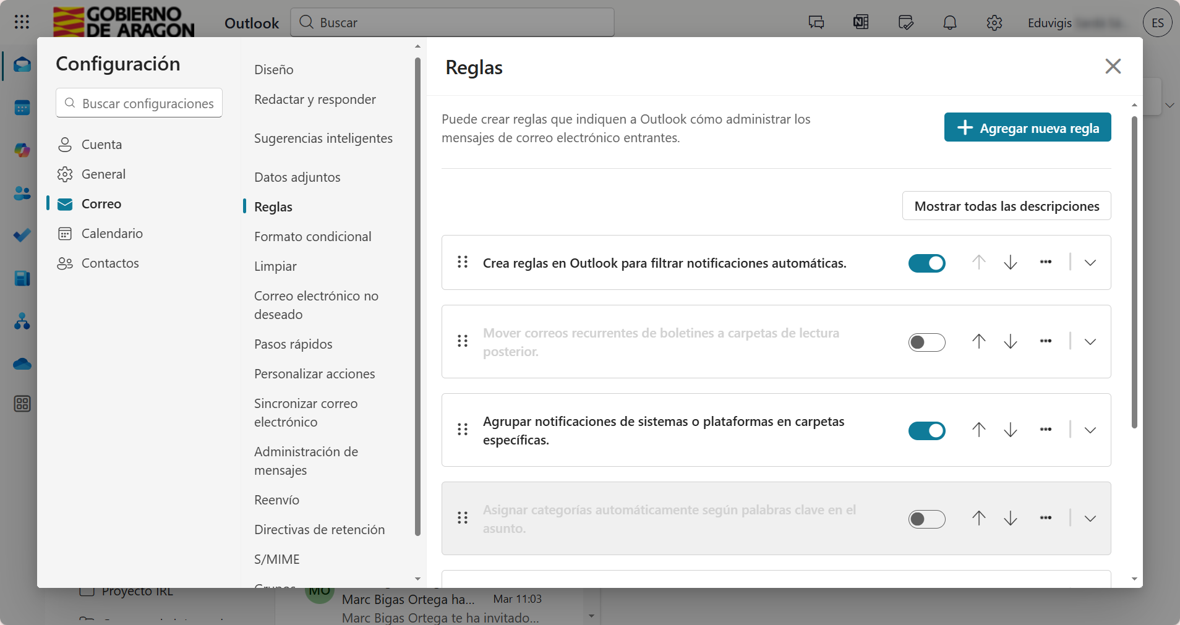
Configura reglas en Outlook
Una vez creadas, las reglas se gestionan desde “Configuración” (1), en el apartado “Correo” (2) y luego “Reglas” (3). En esta sección podrás ver todas tus reglas, decidir el orden (4) en que se aplican y activarlas (5) o desactivarlas (6) fácilmente según lo necesites.
1
2
3
5
6
4

Slide 24
Recomendaciones y buenas prácticas
Empieza con reglas simples: crea pocas y bien definidas, y amplía según tus necesidades.
Prioriza las más importantes: configura primero las que tengan mayor impacto en tu organización diaria.
Evita reglas innecesarias o redundantes: demasiadas pueden ralentizar Outlook y dificultar el seguimiento.
Revisa las carpetas con filtros activos: así no pasarás por alto mensajes importantes.
Usa categorías y colores: facilitan identificar visualmente correos clave.
Combina con notificaciones inteligentes: activa avisos solo para remitentes o asuntos prioritarios.
Actualiza y optimiza: revisa tus reglas periódicamente para adaptarlas a cambios en tu flujo de trabajo.

Slide 25
He aprendido...
Uso de las reglas de Outlook para la productividad: permiten automatizar la gestión del correo, reduciendo el tiempo de organización y mejorando la eficiencia.
Puedes filtrar mensajes, priorizar remitentes y clasificarlos por categorías para facilitar su gestión.
Aplicarlas de forma eficiente ayuda a no perder correos importantes, mantener la bandeja organizada y responder más rápido.

